Slide 1
Proyecto fin de grado
Área de Genética
Grado en Ciencias Ambientales
Manuel Muñoz: mmunrui@upo.es
01/03/2020

Slide 2
Proyectos
1.- Escrutinio de extractos naturales de hongos silvestres sobre modelos de enfermedad (máximo 10 estudiantes) El proyecto consiste en aprovechar la diversidad genética y de especies que nos ofrecen los hongos silvestres para identificar compuestos que puedan paliar los síntomas de enfermedades como Alzheimer, diabetes, Corea de Huntington, ovario polquistico, y otras enfermedades sobre modelos de estas enfermedades en el nematodo Caenorhabditis elegans. 2.- Uso de etiquetas de DNA para la identificación de hongos silvestres u otros organismos. (Máximo 10 estudiantes) La tecnología sobre el DNA nos permite identificar individuos y especies concretas sin necesidad de conocimiento taxonómico o de una muestra completa, el proyecto pretende identificar fragmentos de DNA que nos permita identificar hongos silvestres a nivel de especie. Este proyecto se englobaría dentro del proyecto internacional barcode of life http://www.barcodeoflife.org/ con la intención de realizar aportaciones de secuencias de DNA de hongos silvestres de la zona. 3.-Comportamiento de Drosophila y/o pajaros como Diamantes mandarines, Chotacabras (un ave noturno) o Gorriones molineros. /https://pimedelaar.bplifetime.com//

Slide 3
Proyectos
1.- Escrutinio de extractos naturales de hongos silvestres sobre modelos de enfermedad (máximo 10 estudiantes) El proyecto consiste en aprovechar la diversidad genética y de especies que nos ofrecen los hongos silvestres para identificar compuestos que puedan paliar los síntomas de enfermedades como Alzheimer, diabetes, Corea de Huntington, ovario polquistico, y otras enfermedades sobre modelos de estas enfermedades en el nematodo Caenorhabditis elegans.

Slide 4
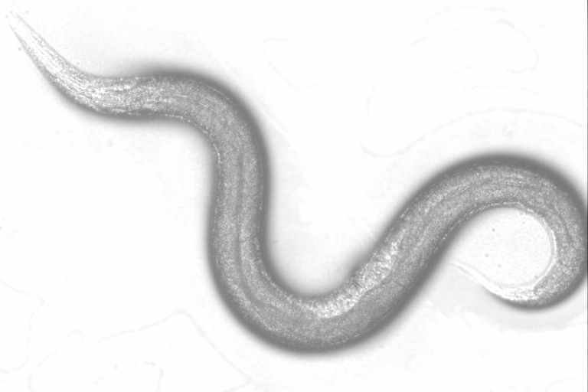
C. elegans es un buen modelo para estudios biomédicos
-Pequeño tamaño (1.5mm cuando adulto)
-Se cultivan en placas de Petri y en matraces en gran número
-Transparente, se pueden utilizar biomarcadores “in vivo”
-Ciclo de vida muy corto (3 días), permite obtener resultados muy rápido
-Gran número de descendientes (de 100 a 300)
-Se congelan y permanecen vivos, pudiendo mantenerse un enorme número de cepas distintas
-La secuencia de su genoma se conoce perfectamente
-Hacer genética es muy fácil, y muy fácil conocer el efecto de la falta de cualquier proteína

Slide 5
Modelos de enfermedad humana en nematodos
  Diabetes
  Ovario poliquístico (diabetes)
  Antitumoral
  Corea de Huntington
  Alzheimer
  Ictiosis ligada al cromosoma X
  Galactosemia
  Nematicida

Slide 6
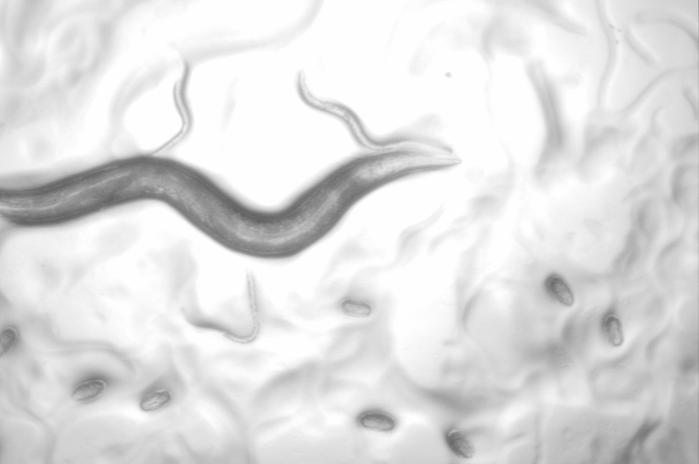
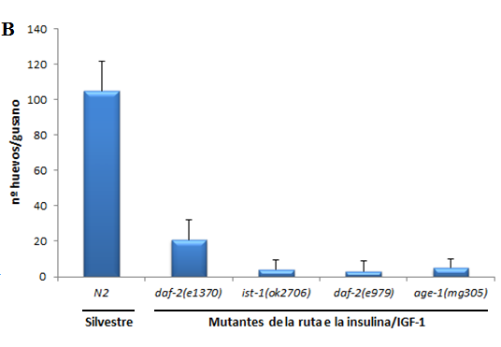
2.-Modelo de ovario poliquístico
Genotipoª | Progenie Media^{b} | N^{c}
N2 | 102 +/- 17 | 15
daf-2(e1370) | 21 +/- 11* | 12
ist-1(ok2706) | 4 +/-5* | 11
daf-2(e979) | 3 +/- 6* | 10
age-1(mg305) | 5 +/- 5* | 9

Slide 7
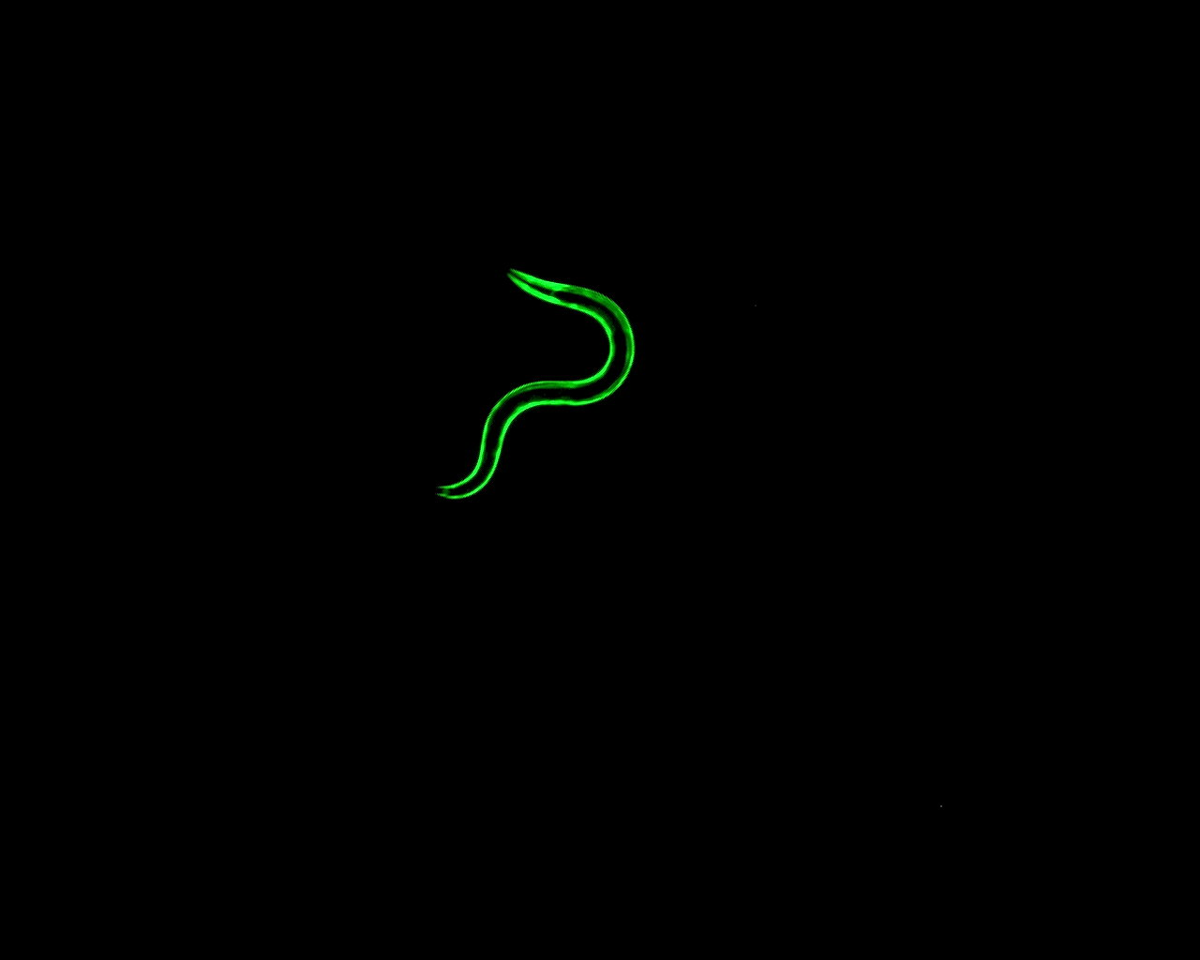
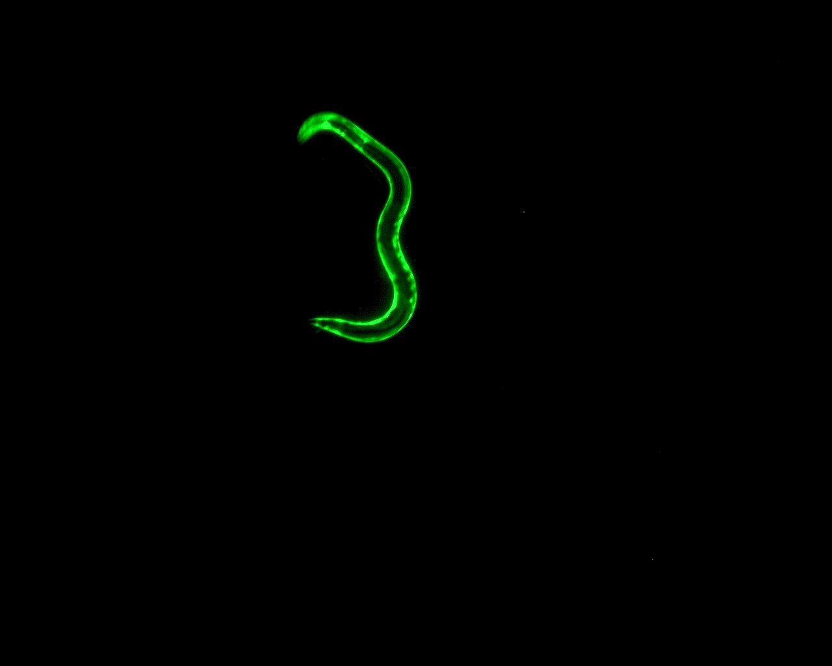
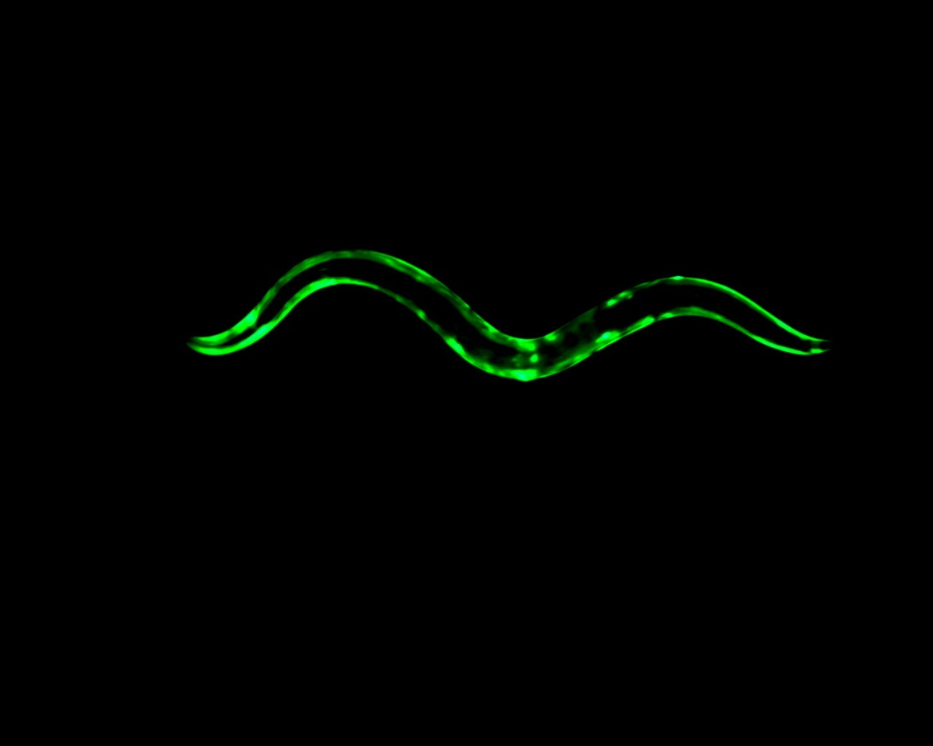
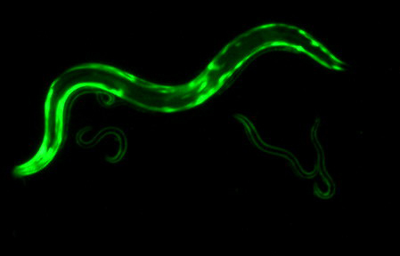
DIA 1
4. Modelo de Corea de Huntington
DIA 0
DIA 2
DIA 3

Slide 8
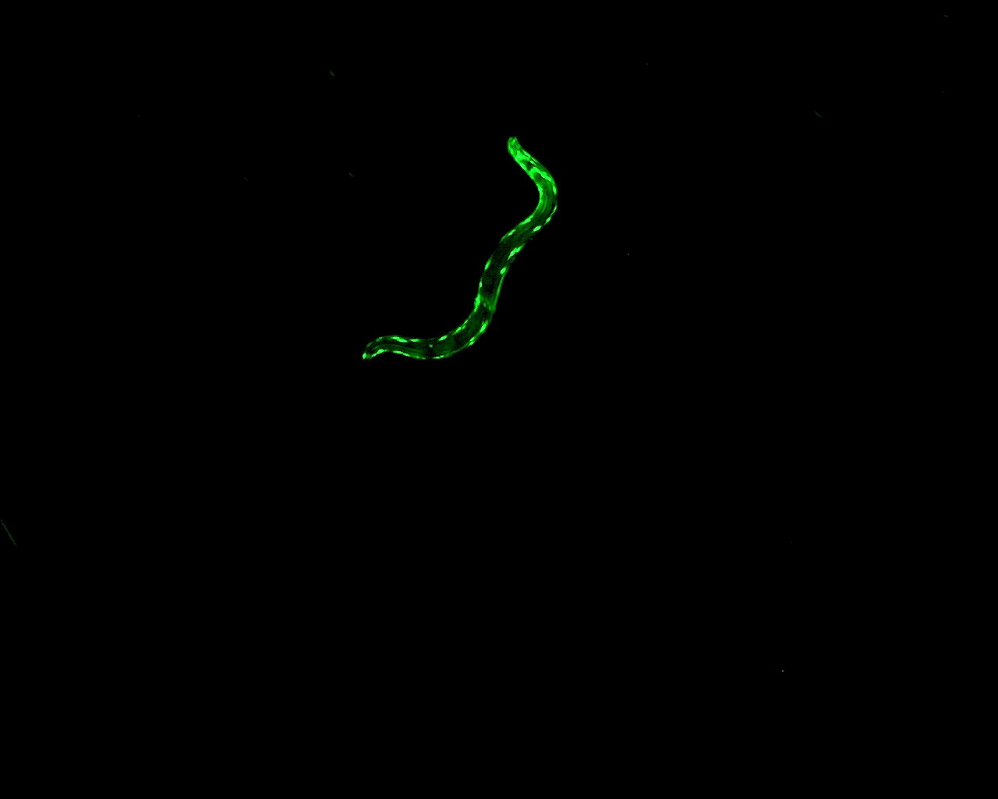
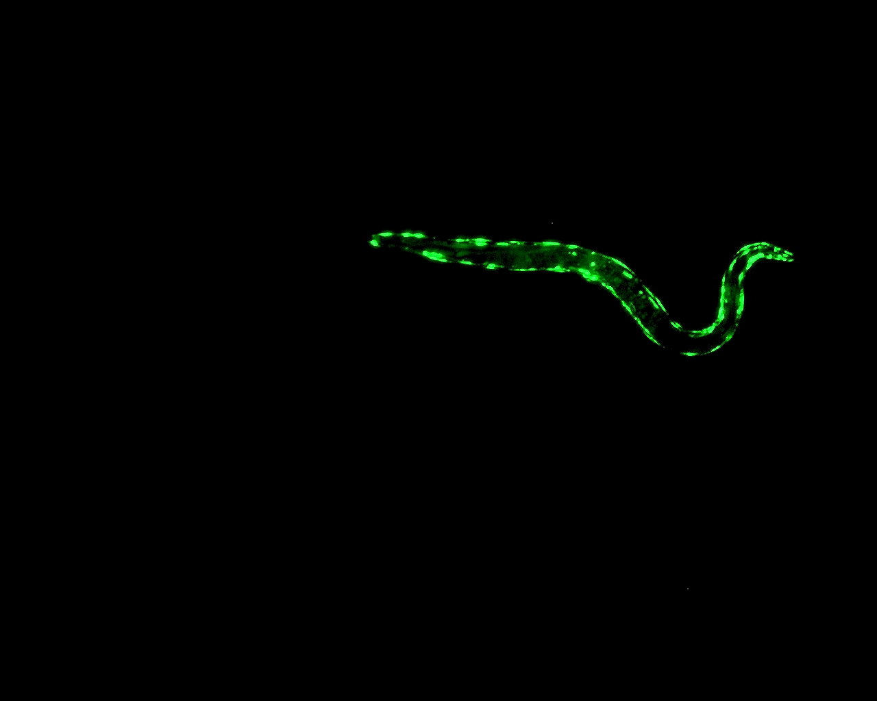
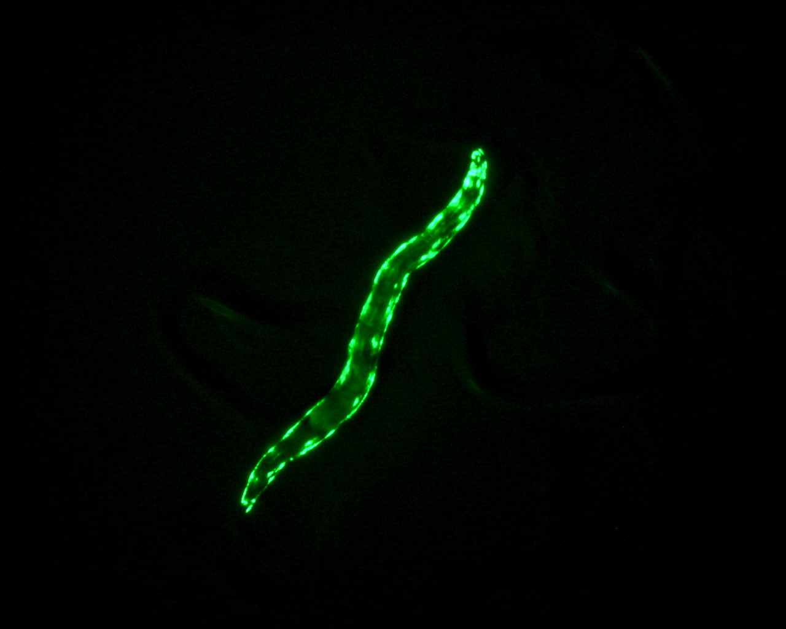
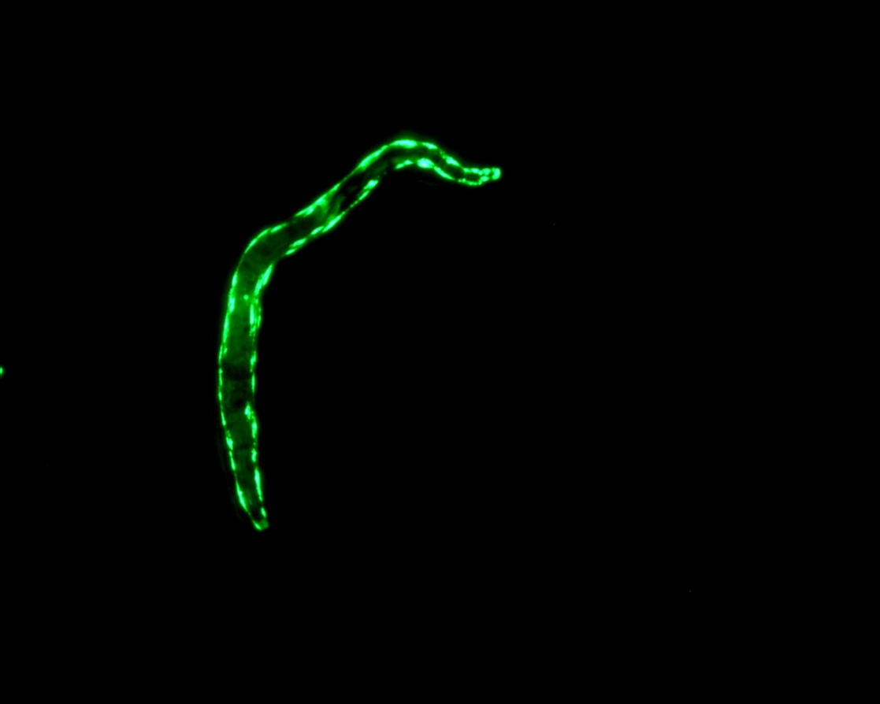
4. Modelo de Corea de Huntington
DIA 4
DIA 6
DIA 8
DIA 10

Slide 9
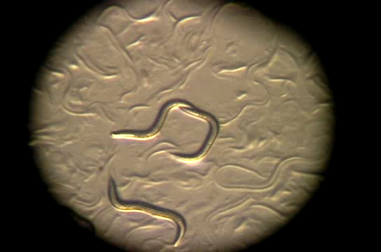
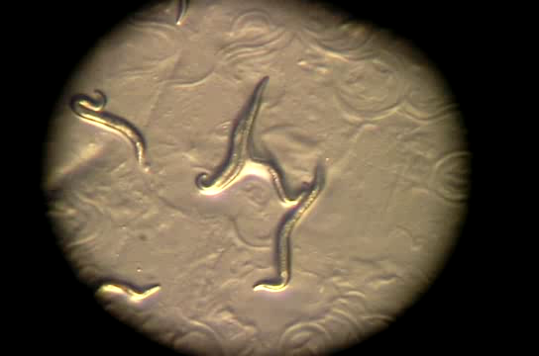
5.- Modelo de Alzheimer: Expresión de la proteina Aβ amiloide humana en gusanos
Sin expresar la Aβ amiloide
expresando la Aβ amiloide

Slide 10
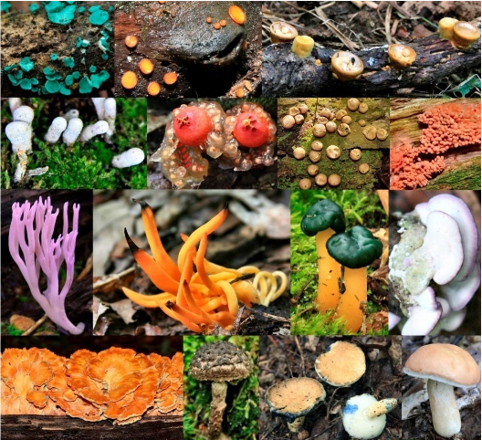
La enorme diversidad de las setas: Actualmente se estiman 140.000 especies en la tierra

Slide 11


Slide 12
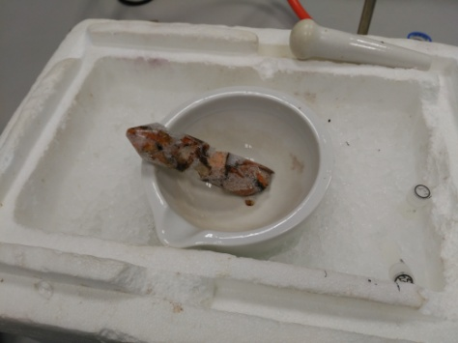
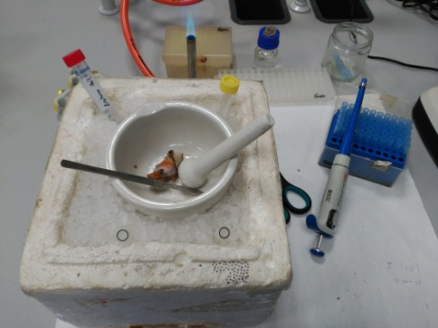
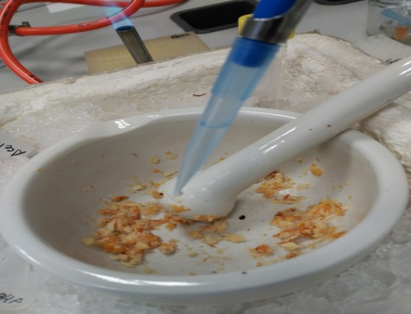
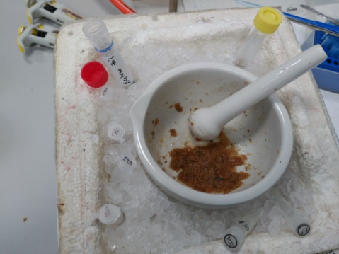
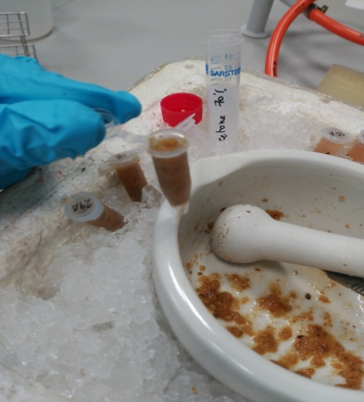
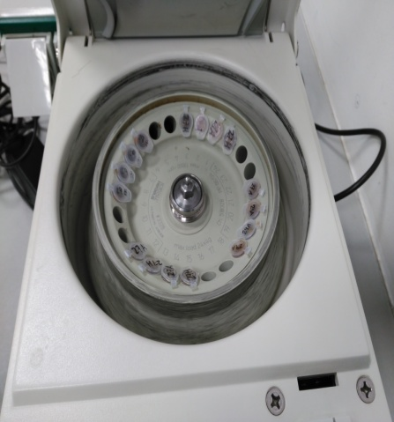
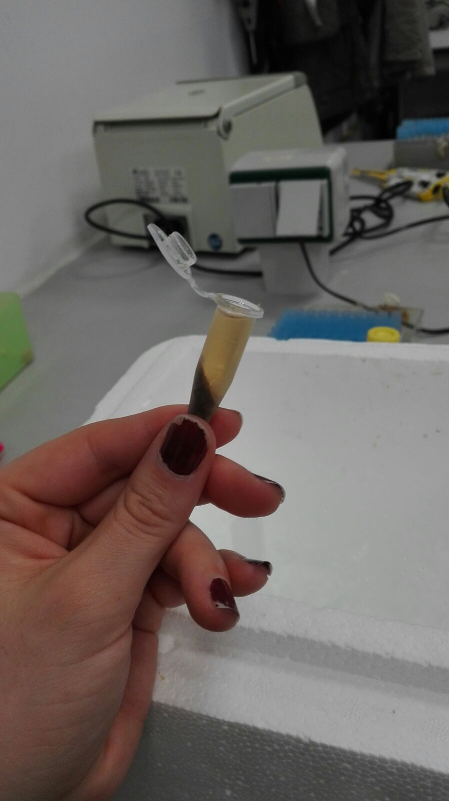
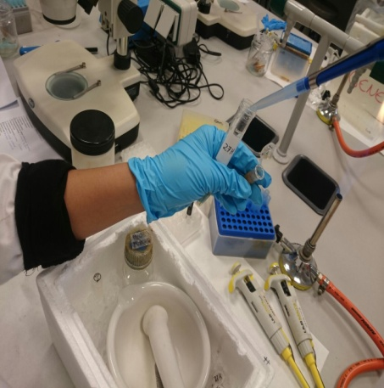
Preparación de los extractos
Se han hecho extractos de alrededor de 80 especies de hongos

Slide 13
Modelos de enfermedad humana en nematodos
  Diabetes
  Ovario poliquístico (diabetes)
  Antitumoral
  Corea de Huntington
  Alzheimer
  Ictiosis ligada al cromosoma X
  Galactosemia
  Nematicida

Slide 14
2.-Modelo de ovario poliquístico
Genotipoª | Progenie Media^{b} | N^{c}
N2 | 102 +/- 17 | 15
daf-2(e1370) | 21 +/- 11* | 12
ist-1(ok2706) | 4 +/-5* | 11
daf-2(e979) | 3 +/- 6* | 10
age-1(mg305) | 5 +/- 5* | 9

Slide 15
Proyectos
2.- Uso de etiquetas de DNA para la identificación de hongos silvestres u otros organismos. (Máximo 10 estudiantes) La tecnología sobre el DNA nos permite identificar individuos y especies concretas sin necesidad de conocimiento taxonómico o de una muestra completa, el proyecto pretende identificar fragmentos de DNA que nos permita identificar hongos silvestres a nivel de especie. Este proyecto se englobaría dentro del proyecto internacional barcode of life http://www.barcodeoflife.org/ con la intención de realizar aportaciones de secuencias de DNA de hongos silvestres de la zona.

Slide 16
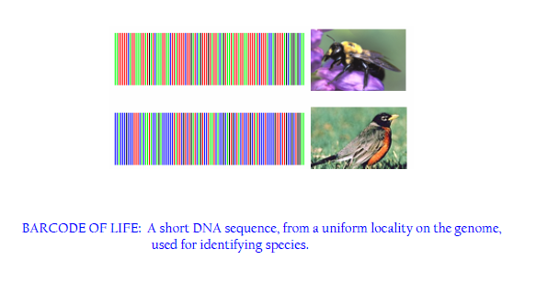
DNA barcoding

Slide 17
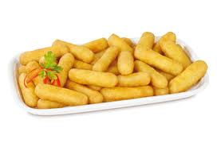

Slide 18
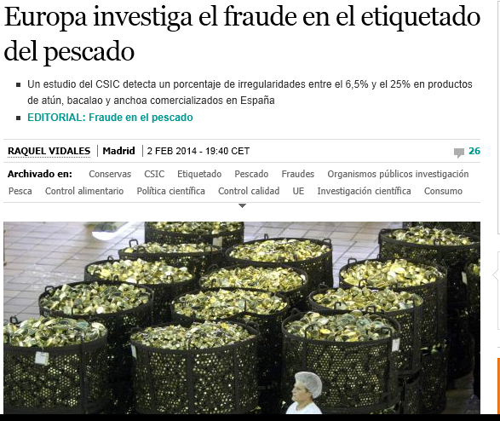

Slide 19
Proyectos
3.-Comportamiento de Drosophila y/o pajaros como Diamantes mandarines, Chotacabras (un ave noturno) o Gorriones molineros. /https://pimedelaar.bplifetime.com// Pim: edelaar@upo.es

